Slide 1
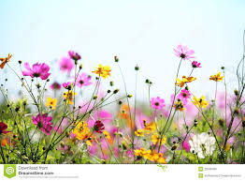
স্বাগতম

Slide 2
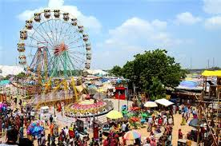
শুভেচ্ছা

Slide 3

শিক্ষক পরিচিতি
মুহাম্মদ শহিদুজ্জামান
সহকারী শিক্ষক
বহরপুর সরকারি প্রাথমিক বিদ্যালয়।
বালিয়াকান্দি, রাজবাড়ি
msbaliakandi@gmail.com

Slide 4

পাঠ পরিচিতি
শ্রেণিঃ ৫ম
বিষয়ঃ বাংলা
পাঠ শিরোনামঃ শখের মৃৎশিল্প
পাঠ্যাংশঃ (গ্রামের নাম আনন্দপুর ------------- সুন্দর ।)
সময়ঃ ৪০ মিনিট

Slide 5
শিখনফল
শোনা ২-৩-১ গল্প শুনে মূল বিষয় বুঝতে পারবে।
বলাঃ ১-১-২ যুক্তবর্ণ সহযোগে তৈরি শব্দযুক্ত বাক্য স্পষ্ট ও শুদ্ধভাবে বলতে পারবে।
পড়াঃ ১-৩-১ পাঠে ব্যবহৃত যুক্ত ব্যঞ্জন সংবলিত শব্দ শুদ্ধ উচ্চারণে পড়তে পারবে।
১-৩-২ পাঠে ব্যবহৃত যুক্ত ব্যঞ্জন সংবলিত শব্দযোগে গঠিত বাক্য সাবলিলভাবে পড়তে পারবে।

Slide 6
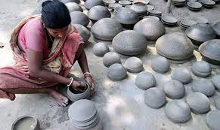
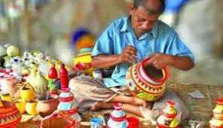
বিভিন্ন প্রকার মৃৎশিল্প
ছবিতে তোমরা কী দেখতে পাচ্ছ ?

Slide 7
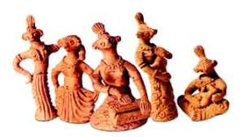
শখের মৃৎশিল্প

Slide 8
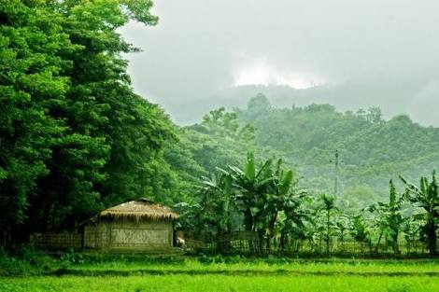
গ্রামের নাম আনন্দপুর।

Slide 9
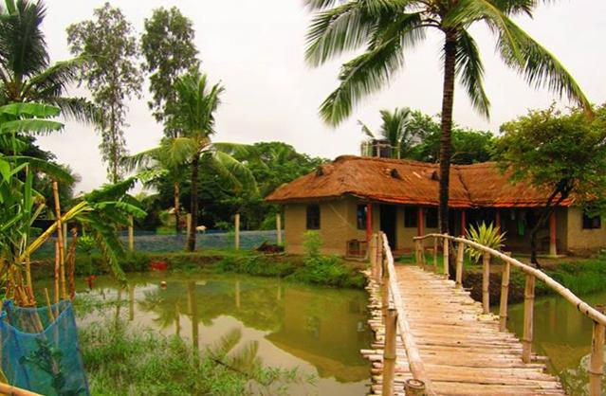
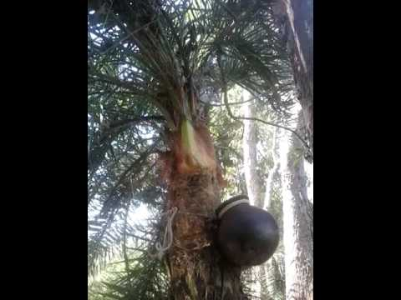
কথায় আছে ,মামার বাড়ী রসের হাঁড়ি।

Slide 10
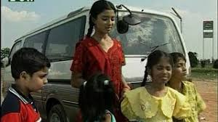
পহেলা বৈশাখের ছুটিতে আমরা গিয়েছিলাম আনন্দপুর গ্রামে।

Slide 11
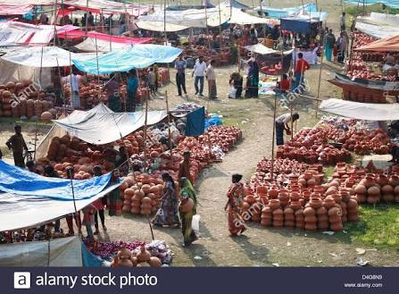
মামার সাথে পহেলা বৈশাখের মেলাতে।

Slide 12
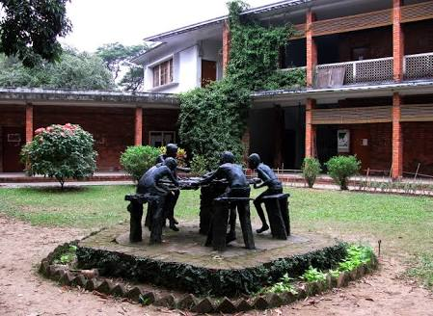
মামা বেশ মজার মানুষ, পড়েন ঢাকার চারূকলা ইনস্টিটিউটে।

Slide 13
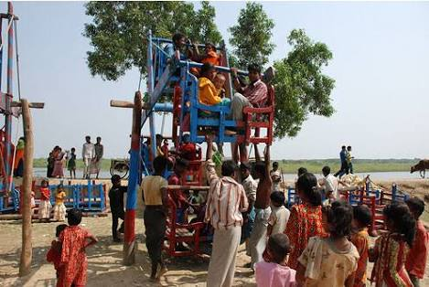
মেলায় নাগরদোলার ক্যাঁচর ক্যাঁচর শব্দ।

Slide 14
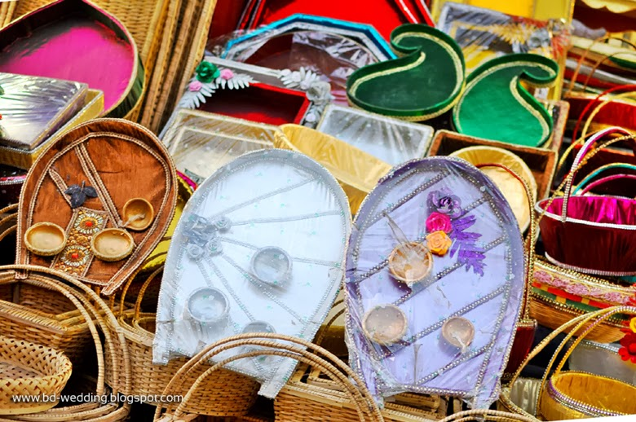
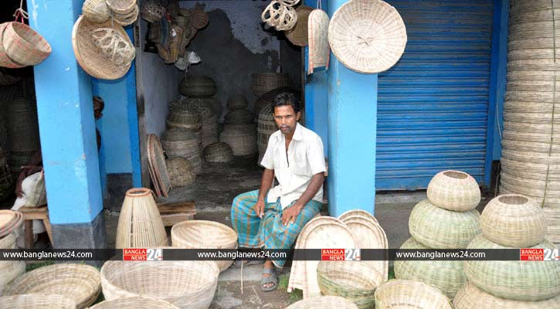
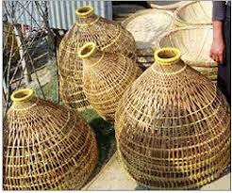
দেখলাম বাঁশের তৈরি বিভিন্ন রকম জিনিস।

Slide 15
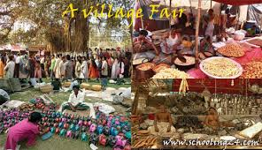
মুড়ি,মুড়কি,বাতাসার দোকান সারি সারি।

Slide 16
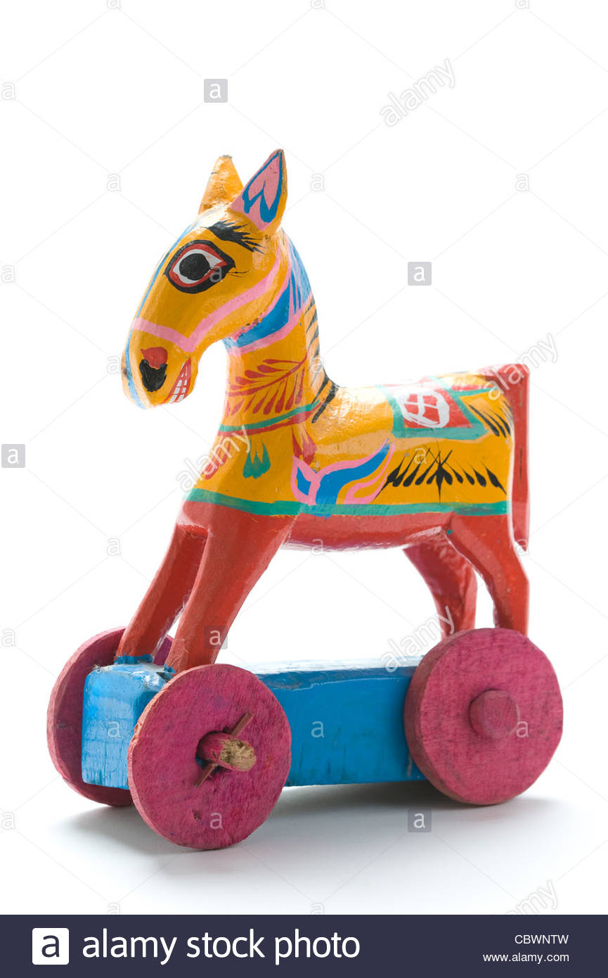
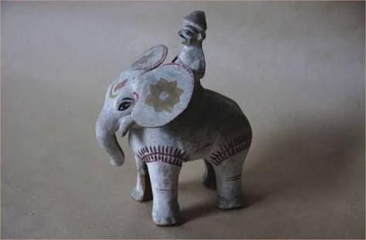
দেখতে পেলাম মাটির তৈরি বিচিত্র রকম প্রাণী ও পুতুল।

Slide 17
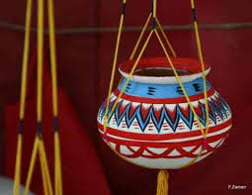
চোখ পড়ল সুন্দর হাঁড়ির দিকে। মামা বললেন, ওটা শখের হাঁড়ি।

Slide 18
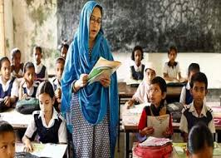
আদর্শ পাঠ

Slide 19
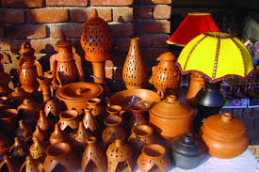
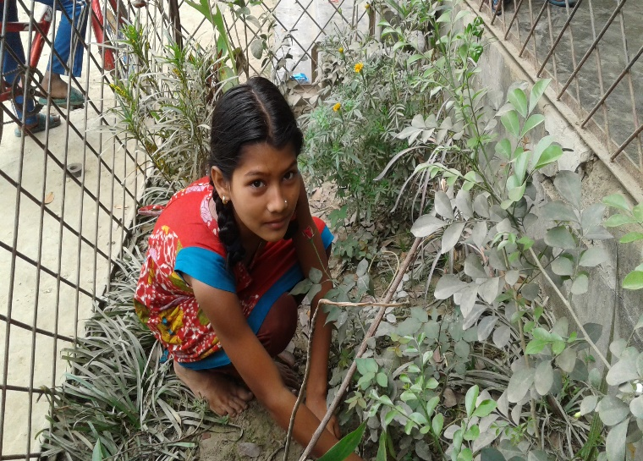
শব্দার্থ গুলো জেনে বাক্য তৈরি করি
মৃৎশিল্প
মাটির তৈরি শিল্পকর্ম।
মৃৎশিল্প আমাদের প্রাচীন ঐতিহ্য।
শখের হাঁড়ি
শখ করে পছন্দের জিনিস এই হাঁড়িতে রাখা হয়।
আমার শখের হাঁড়িটি খুব সুন্দর।
শখ
মনের ইচ্ছা।
ফুলের বাগান করা আমার শখ।

Slide 20
যুক্ত বর্ণ গুলো চিনে নেই
শিল্প
ল্প
ল
প
সুন্দর
ন্দ
ন
দ
শব্দ
ব্দ
ব
দ

Slide 21

পাঠ্যবইয়ের সংযোজন

Slide 22
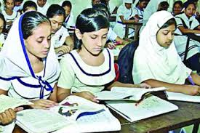
শিক্ষার্থীর পাঠ

Slide 23
প্রশ্নোত্তরে আলোচনা
মামার গ্রাম কোথায় ?
মেলায় কে কে গিয়েছিল ?
মেলায় ওরা কী কী দেখতে পেল ?
শখের হাঁড়ি কী ?

Slide 24
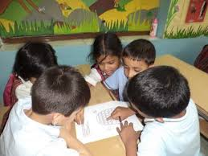
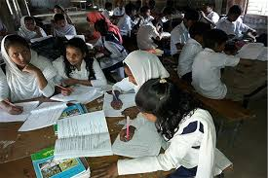
দলীয় কাজ
মেলায় কী কী জিনিস পাওয়া যায় তার একটি তালিকা তৈরি কর ।

Slide 25
মূল্যায়ন
সঠিক উত্তরটিতে গোল চিহ্ন দাও
ক । আনন্দপুরে কখন মেলা বসে ?
১। ষোলই ডিসেম্বের
২। পহেলা বৈশাখ
৩। একুশে ফেব্রুয়ারি
৪। পহেলা ফাল্গুন
খ । মামা কোথায় পড়েন ?
১। ঢাকা কলেজে
২। রাজশাহি বিশ্ববিদ্যালয়
৩। ঢাকার চারুকলা ইনস্টিটিউটে
৪। চট্টগ্রামের চারুকলা ইনস্টিটিউটে।

Slide 26
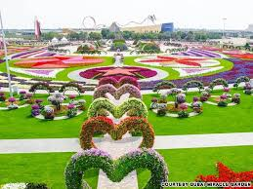
ধন্যবাদ

